Slide 1

Event Sourcing i CQRS uz pomoć Axon Framework-a
Softverski obrasci i razvojni okviri

Slide 2
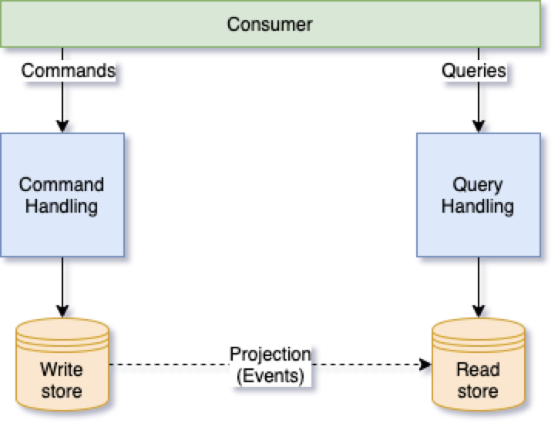
CQRS
Izbegavanje klasičnog CRUD pristupa
Različiti oblici reprezentovanja istih podataka
  Kombinovanje više “podataka” u jednu kolekciju (tabelu)
  Razdvajanje jedno “podatka” u više kolekcija (tabelu)
Primena kod kompleksnih domena (DDD)
Ubrazanje čitanja podataka
Izbegavanje kompleksnih komandi kombinovanja podataka (preskupi JOIN-ovi)
Obrazac kompatibilan event-driven pristupu

Slide 3
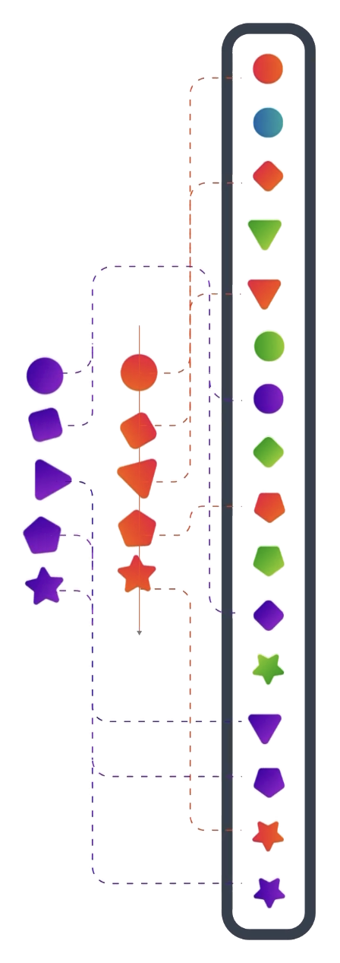
Event sourcing
Svaka promena stanja u aplikaciji mora rezultirati ”event"-om”
“Event”-ovi obaveštavaju celu aplikaciju o promeni stanja
“Event”-ovi se smeštaju u ”event store”
“Event”-ovi se nikada ne menjaju (append only pristup)
“Event store” je “Single Source Of Truth”
Trenutno stanje aplikacije je reprezentovano sekvencom “event”-ova koji su se već desili

Slide 4
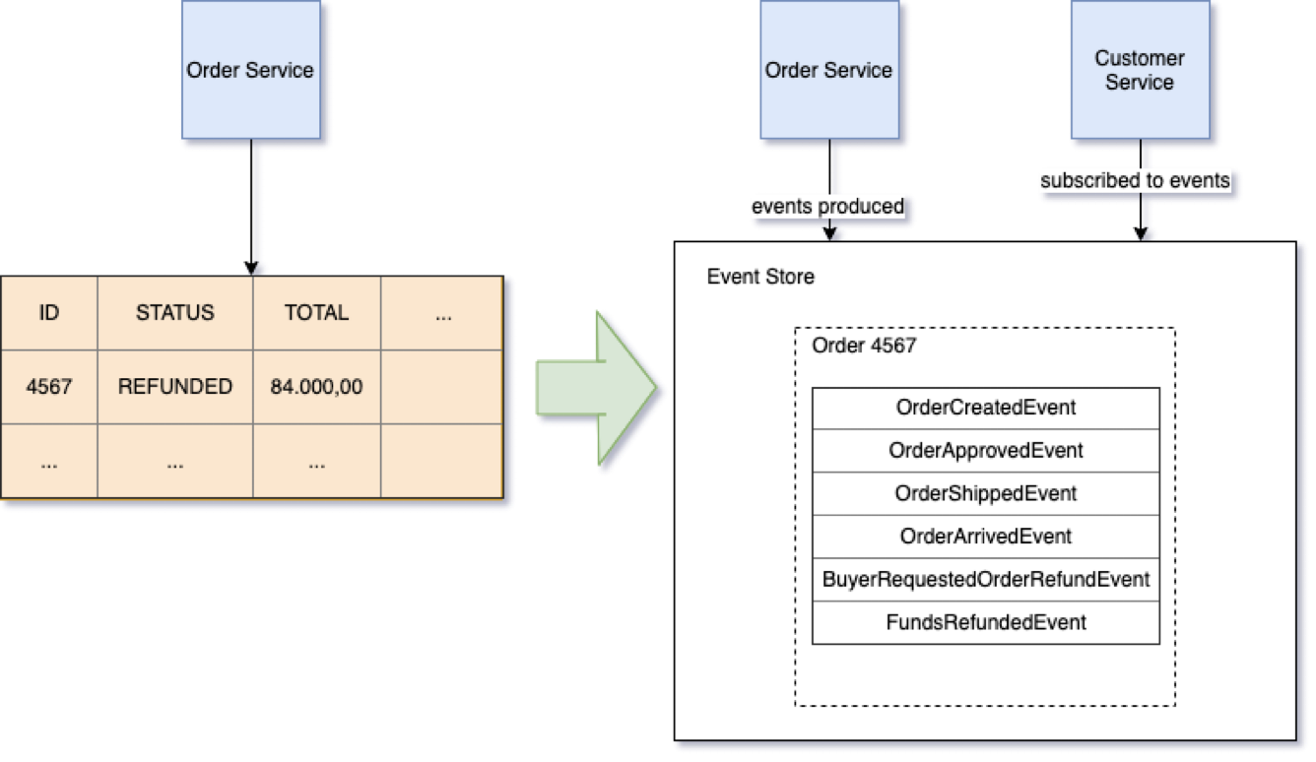
Event sourcing

Slide 5
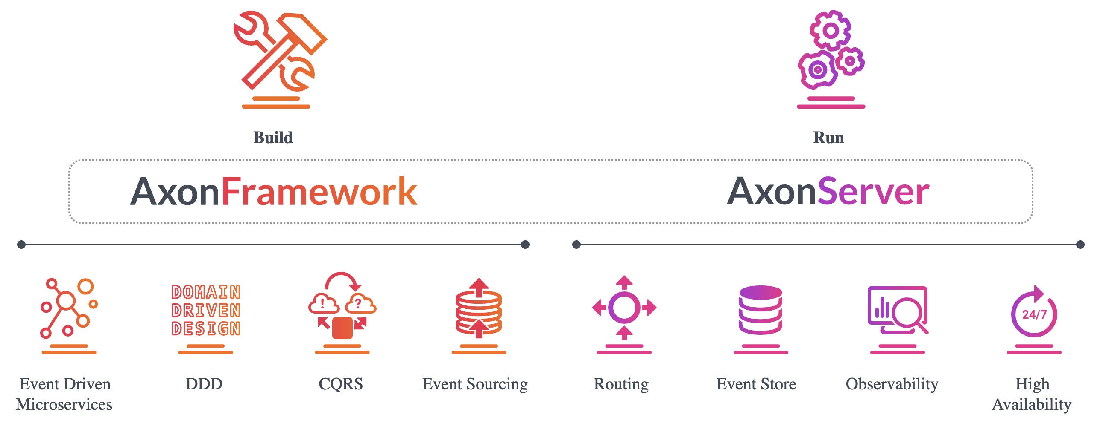
Axon Framework

Slide 6
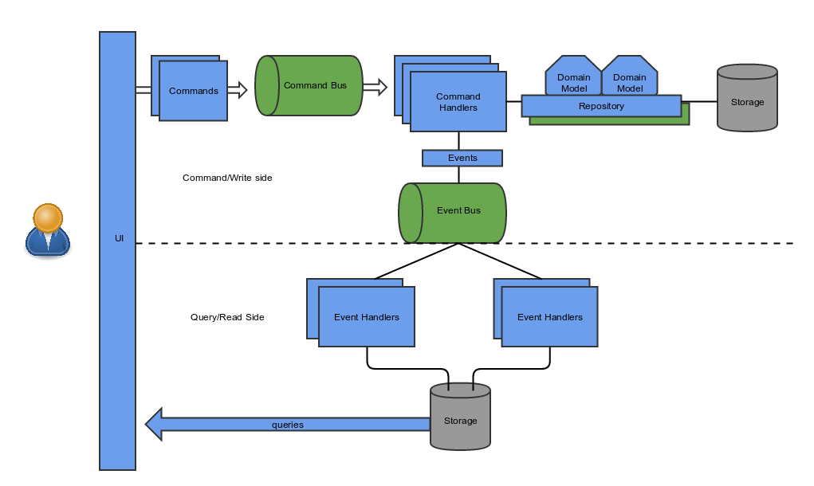
Axon Framework – Tipovi poruka
Commands
Events
Queries

Slide 7
Axon Server
Ruter poruka bez ikakve dodatne konfiguracije
”Snapshot”-ovi stanja agregata
Korišćenje i na “lokalu” i na produkcijskim okruženjima
Real-time pregled (Axon Dashboard)
Skalabilnost (load balancing)

Slide 8

PRIMER

Slide 9
Zaključak
Prednosti
Čuvanje istorije stanja aplikacije
Različite projekcije podataka
Axon Server - out of the box
Izazovi
Race condition
Konzistentnost podataka

Slide 10

PITANJA

